Slide 1
网易蜂巢中的负载均衡技术实践

Slide 2
主要内容
背景介绍
技术实践
功能展望

Slide 3
背景介绍
网易云介绍
网易内部上云情况
负载均衡服务介绍

Slide 4
背景介绍-网易云
私有云阶段
面向公司内部
以IAAS为主
合作云
搭建私有云平台
外部合作用户提供统一入口
网易蜂巢
自动化部署系统
容器技术
容器编排

Slide 5
背景介绍-网易服务上云
承载了95%以上的互联网服务
网易考拉
网易新闻
有道
严选
。。。 。。。
逐步在向网易蜂巢迁移
自动部署平台
新业务上蜂巢

Slide 6
背景介绍-负载均衡介绍
硬件
软件负载均衡
Lvs
Nginx
Haproxy
Apache
软负载均衡
DNS
iptables

Slide 7
背景介绍-云计算中的负载均衡
服务化
控制台管理
提供API
虚拟化
基于虚拟化平台
云原生架构
高可用和弹性
服务高可用
自动异常恢复
弹性伸缩

Slide 8
背景介绍-总结
从私有云到公有云
稳定优先
高性能
丰富的运维经验
容器云
容器服务
DevOps
微服务架构

Slide 9
技术实践
网易蜂巢负载均衡
负载均衡架构设计
容器中的负载均衡

Slide 10
技术实践-网易蜂巢负载均衡
两个版本
老版：基于私有云改造，基于容器
新版：与K8s深度结合，基于服务
功能支持
外网七层
http，https
域名，url分流
外网四层（待上线）
透明代理
支持端口转发到服务
内网
基于域名
K8s深度融合
软负载均衡

Slide 11
技术实践-负载均衡架构设计
负载均衡服务架构
控制端架构
云原生架构

Slide 12
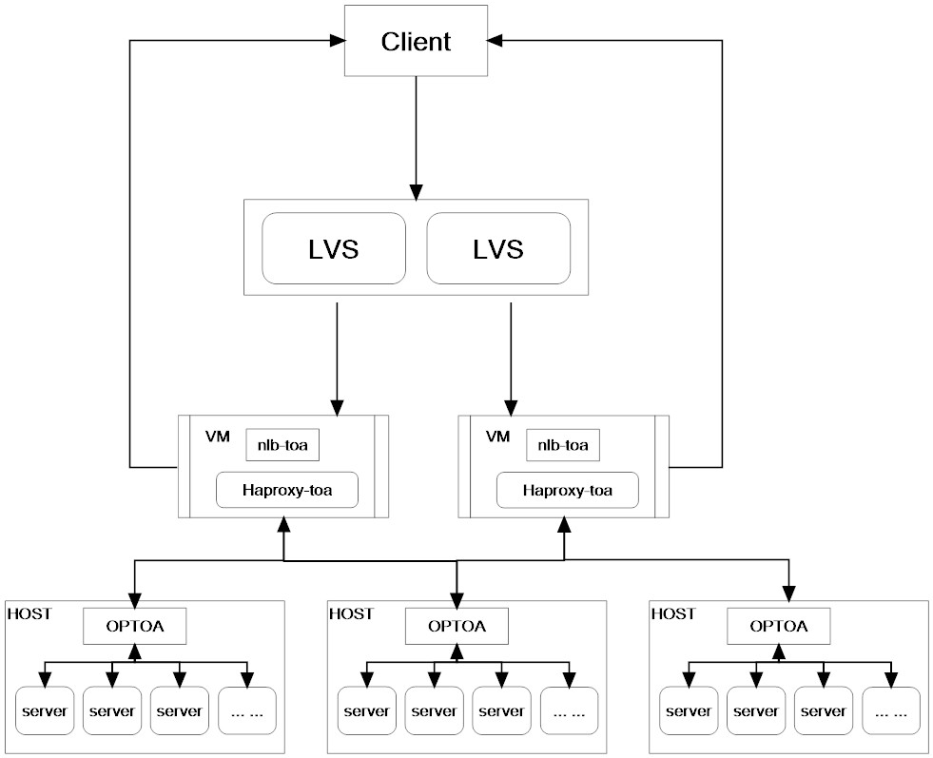
负载均衡服务架构
负载均衡服务架构

Slide 13
负载均衡服务架构
LVS集群
通过等价路由协议分流，节点完全对等
简单的流量分发，低负载
高性能入口，用户共用
Haproxy集群
通过虚拟化隔离
低规格单节点
通过并行扩展支持高负载集群
修改内核和syn包，实现透明代理

Slide 14
负载均衡服务架构-架构特点
高可用
通过等价路由搭建高可用集群
Haproxy通过lVS分流实现高可用
高性能
高性能入口
分析流量
易扩展
并行扩展
在线扩容
隔离性
保证入口不出现瓶颈
应用层负载均衡使用独立集群
租户请求相互隔离

Slide 15
架构设计-控制端架构
自研的管理服务
服务化设计
Api服务
控制模块
监控模块
弹性伸缩

Slide 16
架构设计-控制端架构
统一架构
不同环境使用统一的架构（私有云，合作云，公有云）
使用一套的管理代码
通过配置来控制功能开关
功能向前兼容
服务端统一
不同模块使用统一工程
通过启动参数启动不同模块
服务端设计
无状态设计
全多点部署

Slide 17
架构设计-控制端架构
基于功能推进的架构设计
最初为单体架构，随着功能扩展逐步分离
不同功能模块之间解耦，通过接口调用
内部功能解耦，可以实现单个功能独立升级
无状态服务设计
高性能
单套管理服务可以承载3000个实例管理
仅需要几台物理机资源
异步调用设计
轻量化
服务可以秒级启动
支持同一环境多套部署

Slide 18
云原生架构设计
故障恢复
动态扩容缩容
底层优化

Slide 19
云原生架构-故障恢复
背景
单台云主机可靠性有限
低资源获取成本
服务设计
无状态服务设计
全自动化的故障处理
设计理念
Pet VS Cattle
动态调整先于冗余资源

Slide 20
云原生架构-故障恢复
故障分级处理
影响转发性能
影响管理操作
有潜在风险（系统负载较高）
对应处理时间
P0：30S（故障识别+异常处理）
P1：2分钟（2分钟）
P2：10分钟

Slide 21
云原生架构-动态扩容/缩容
背景
服务周期性
低资源利用率低
快速资源获取能力
实现
基于负载的扩容/缩容
秒级数据监控
提前扩容,缓慢缩容
基于配置的扩容/缩容
根据后端规格调整负载均衡规模

Slide 22
云原生架构-底层优化
提高资源利用效率
采用LXC替代KVM
宿主机调优（主机配置，网络）
提高资源获取速度
使用资源池
使用静态IP替换动态分配

Slide 23
容器云中的负载均衡
Kubernates(k8s)和Ingress
蜂巢中负载均衡服务设计
架构设计总结

Slide 24
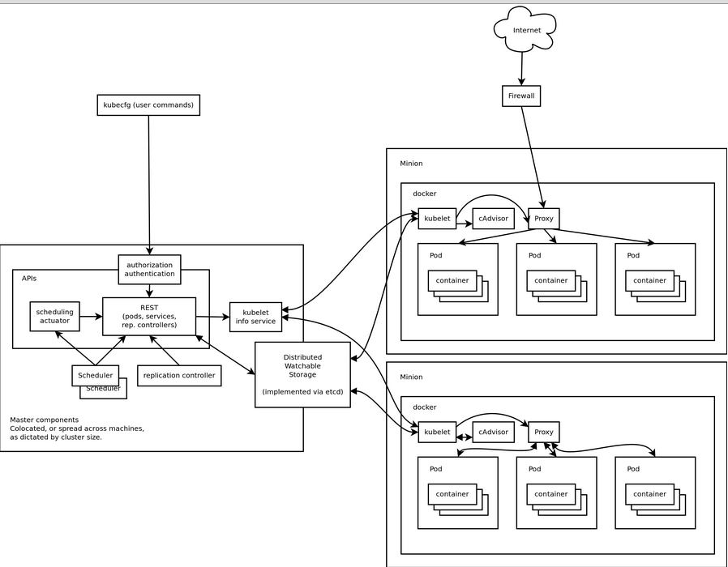
Kubernates

Slide 25
Ingress
基本信息
K8s资源的一种
提供对外的负载均衡服务
功能
为Service 提供外部访问
仅支持七层负载均衡
仅提供资源和控制，需要外部模块实现负载均衡功能
现状
1.3版本引入
仍然在beta阶段
功能本身还不完善

Slide 26
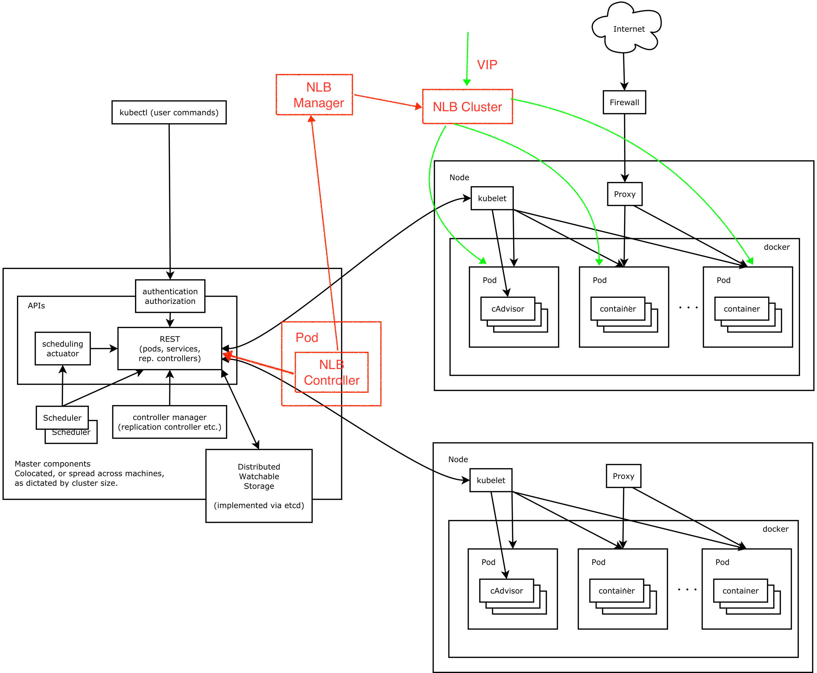
蜂巢中的负载均衡服务

Slide 27
蜂巢中的负载均衡服务-架构设计
基于原生的Ingress方案
实现标准的Ingress-controller
Ingress-ctrl纳入K8s集群的管理范围
功能扩展
扩展Ingress资源属性
加入域名/URL分流
SNI支持
与容器技术结合
后端对接服务
监听容器生命周期，自动适配服务扩容/缩容
与原有服务兼容
通过Ingress-ctrl来调用原有控制服务接口
采用事件通知和定时同步两种机制

Slide 28
展望
提供四层负载均衡服务（12月底上线）
透明四层代理
已经在合作云上线，并经过双11考验
提供http2支持
网络底层性能优化
内核bypass方案
直接使用网络底层模块
技术升级
物理机上运行容器
直接在容器中运行服务

